Slide 1
JAVA 프로젝트 UI 정의서 ver.1.0
작성 : 07조 조재영,정유라,최인호
최종 수정일 : 2019.12.27
제품 및 재료 관리 시스템
[ Kiosk ]
Version history | Update | 내용
1.0 | 12 / 27 | 초기 Ver

Slide 2
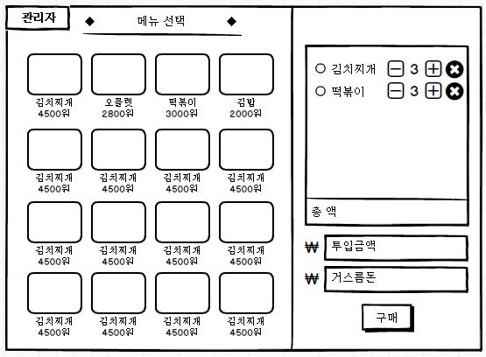

UI 기능 정의서
작성자 |  |  | 조재영, 정유라, 최인호 | 작성일 | 2019-12-27
구성 | 1단계 |  |  | 화면 명 | Client
 | 2단계 |  |  | 화면 ID
 | 3단계
구분 |  | 설명
화면/기능설명 |  | Client 화면에서 가장 기본이 되는 창
설비마스터

Slide 3
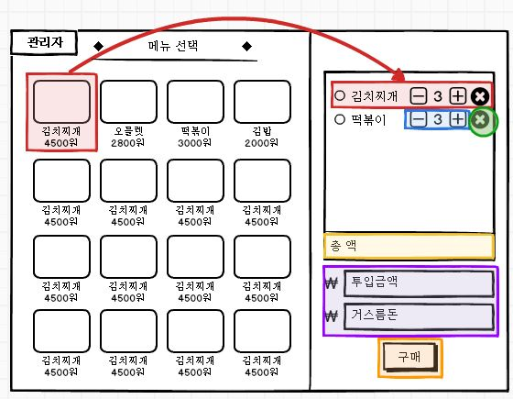
UI 기능 정의서
작성자 |  |  | 조재영, 정유라, 최인호 | 작성일 | 2019-12-27
구성 | 1단계 |  |  | 화면 명 | Client
 | 2단계 |  |  | 화면 ID
 | 3단계
구분 |  | 설명
화면/기능설명 |  | [제품] 버튼을 누르면 [장바구니 목록에 추가] 된다. 2. 장바구니목록에 추가 된 것은 [수량 조절], [최소] 가 가능하다. 3. [제품 취소] 을 누르면 장바구니 목록에서 제품이 제외 된다. 4. [투입 금액]을 입력하면 [거스름 돈]에 장바구니에 표시된 금액을 제외한 거스름돈이 [표시]된다. 5. [구매] 버튼을 누르면 금액이 결제가 되고 [재료]의 현황이 변경된다. 만약 다수의 접속에서 재료가 소지될 경우 구매가 [취소]되지 않고 품절된 품목은 장바구니에서 [제외]된다.
설비마스터
1
2
3
4
5

Slide 4
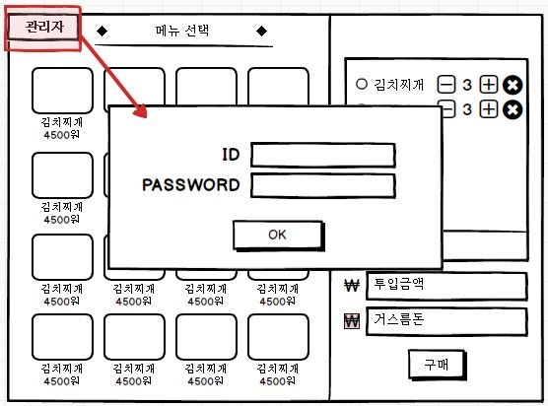
UI 기능 정의서
작성자 |  |  | 조재영, 정유라, 최인호 | 작성일 | 2019-12-27
구성 | 1단계 |  |  | 화면 명 | Client
 | 2단계 |  |  | 화면 ID
 | 3단계
구분 |  | 설명
화면/기능설명
설비마스터
[관리자]버튼을 클릭시 [ID]와 [Password] 입력하는 창이 팝업 된다.
성공 : 관리자 화면(Management Main)으로 넘어간다.
실패: [ID 혹은 Password 가 틀립니다.] 라는 팝업이 뜨고 [Client] 으로 되돌아간다.

Slide 5
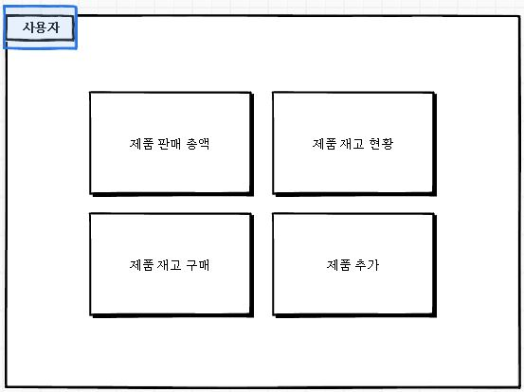
UI 기능 정의서
작성자 |  |  | 조재영, 정유라, 최인호 | 작성일 | 2019-12-27
구성 | 1단계 |  |  | 화면 명 | Management Main
 | 2단계 |  |  | 화면 ID
 | 3단계
구분 |  | 설명
화면/기능설명
설비마스터
[제품 판매 총액], [제품 재고 현황], [제품 재고 구매], [제품 추가] 그리고 [사용자] 버튼이 있다.
[제품 판매 총액] : [Total Products Sales] 화면으로 전환된다.
[제품 재고 현황] : [Product inventory status] 화면으로 전환된다.
[제품 재고 구매] : [Purchase of Product Inventory] 화면으로 전환된다.
[제품 추가] : [Add Product] 화면으로 전환된다.
[사용자] : [Client] 으로 전환된다.

Slide 6
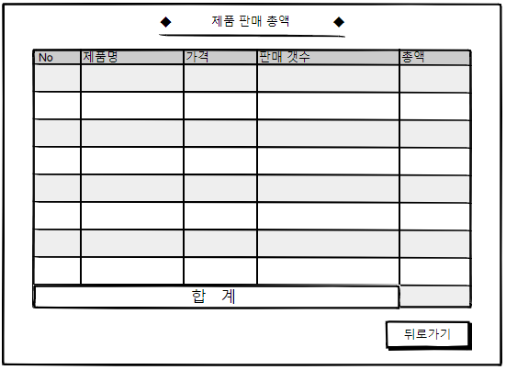
UI 기능 정의서
작성자 |  |  | 조재영, 정유라, 최인호 | 작성일 | 2019-12-27
구성 | 1단계 |  |  | 화면 명 | Total Products Sales
 | 2단계 |  |  | 화면 ID
 | 3단계
구분 |  | 설명
화면/기능설명 |  | [표]에는 Server에 있는 [제품Table]을 갖고 와서 [제품 Code(PrCode) | 제품 명(PrName) | 제품 가격(PrPrice) | 판매 개수(PrNumber) | 총액 ] 을 화면에 보여준다. ( ※ 총액과 합계 금액은 [제품 Table] 이 갖고 있지 않는다. )
설비마스터

Slide 7
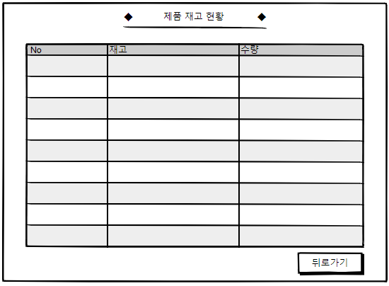
UI 기능 정의서
작성자 |  |  | 조재영, 정유라, 최인호 | 작성일 | 2019-12-27
구성 | 1단계 |  |  | 화면 명 | Product inventory status
 | 2단계 |  |  | 화면 ID
 | 3단계
구분 |  | 설명
화면/기능설명 |  | [표]에는 Server에 있는 [Ingredient Table]을 갖고 와서 [재료 Code(IgCode) | 재료 명(IgName) | 재료 개수(IgNumber) ]을 화면에 보여준다.
설비마스터

Slide 8
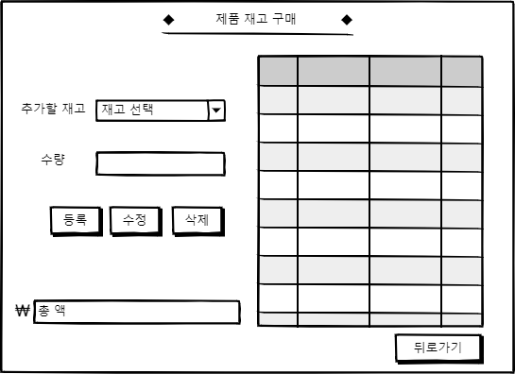
UI 기능 정의서
작성자 |  |  | 조재영, 정유라, 최인호 | 작성일 | 2019-12-27
구성 | 1단계 |  |  | 화면 명 | Purchase of Product Inventory
 | 2단계 |  |  | 화면 ID
 | 3단계
구분 |  | 설명
화면/기능설명 |  | [뒤로가기] 버튼을 누르면 [Management Main]화면으로 넘어간다. Server에서 Ingredient Table 에서 데이터를 갖고 온다. [재고 선택]에서는 재료 명(IgName)이 표시되며 Table 에는 [재료 코드(IgCode) | 재료 명(IgName) | 재료 가격(IgPrice) | 재료 개수(IgNumber)] 가 표시된다.
설비마스터

Slide 9
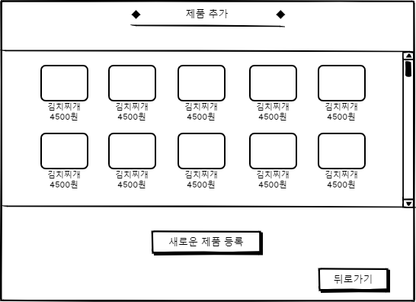
UI 기능 정의서
작성자 |  |  | 조재영, 정유라, 최인호 | 작성일 | 2019-12-27
구성 | 1단계 |  |  | 화면 명 | Add Product
 | 2단계 |  |  | 화면 ID
 | 3단계
구분 |  | 설명
화면/기능설명 |  | [뒤로 가기] 버튼을 누르면 [Management Main]화면으로 전환된다. [제품] 버튼을 누르면 [ Edit Product ] 화면으로 넘어간다. [새로운 제품 등록] 버튼을 누르면 [Edit Product] 화면으로 넘어간다. ※ [제품] [ 새로운 제품 등록] 버튼이 같은 화면으로 넘어가는데 차이는 [제품]을 누르면 이미 갖고 있는 데이터를 기반으로 [Edit Product] 화면으로 넘어가고 [새로운 제품 등록] 버튼은 데이터 기반 없이 [Edit Product]화면으로 넘어간다.
설비마스터

Slide 10
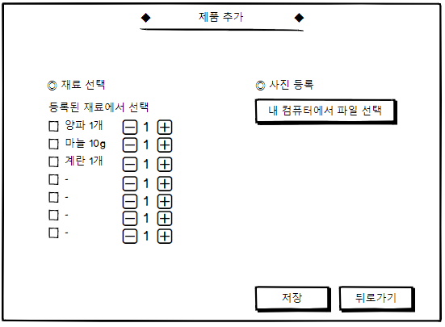
UI 기능 정의서
작성자 |  |  | 조재영, 정유라, 최인호 | 작성일 | 2019-12-27
구성 | 1단계 |  |  | 화면 명 | Edit Product (Modify)
 | 2단계 |  |  | 화면 ID
 | 3단계
구분 |  | 설명
화면/기능설명 |  | [뒤로 가기] 버튼을 누르면 [Add Product]화면으로 전환된다. [내 컴퓨터에서 파일 선택]을 누르면 제품의 사진을 고를 수 있는 팝업창이 뜬다. 제품에 들어갈 재료들을 선택 할 수 있는 체크박스와 개수가 뜬다. ※ 체크 박스가 체크되어 있지 않으면 옆의 재료 개수 변동은 불가능하다. []
설비마스터
1

Slide 11
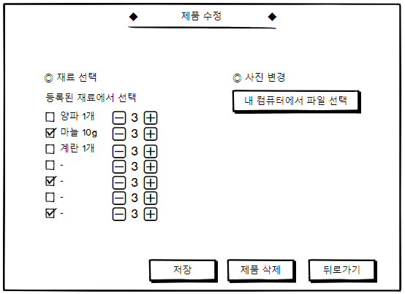
UI 기능 정의서
작성자 |  |  | 조재영, 정유라, 최인호 | 작성일 | 2019-12-27
구성 | 1단계 |  |  | 화면 명 | Edit Product (New)
 | 2단계 |  |  | 화면 ID
 | 3단계
구분 |  | 설명
화면/기능설명 |  | [뒤로 가기] 버튼을 누르면 [Add Product]화면으로 전환된다. [내 컴퓨터에서 파일 선택]을 누르면 제품의 사진을 고를 수 있는 팝업창이 뜬다. ※ 선택하지 않았더라면 이미 갖고 있는 파일이 자동으로 선택된다. [제품 삭제]을 누르면 이미 갖고 있는 데이터를 삭제하고 [Add Product] 화면으로 전환된다. [저장]을 누르면 제품의 정보를 수정 한 후 [Add Product] 화면으로 전환한다. 1. 제품의 기존 정보를 미리 체크박스와 옆의 개수에 표시한다.
설비마스터
1

